Slide 1
18.02.21
МКУК «Детская библиотека» Старощербиновского сельского
поселения Щербиновского района
Техника
военная -
необыкновенная
Виртуальное знакомство

Slide 2
Наша армия родная
Об армии любимой
Знает стар и млад.
И ей, непобедимой,
Сегодня каждый рад.
Есть в армии солдаты,
Танкисты, моряки.
Все сильные ребята,
Им не страшны враги!
Стоят ракеты где – то,
И на замке граница.
И так чудесно это,
Что нам спокойно спится!

Slide 3
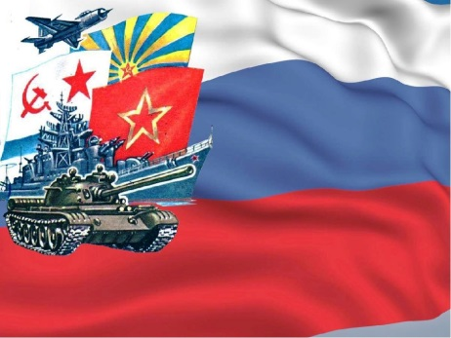
В Российской Армии есть: сухопутные войска, которые действуют на суше;
военно-воздушные силы - они защищают Родину в воздухе; военно-морские силы - несущие дежурство в морях и океанах.
И у каждого рода войск своя военная техника.

Slide 4
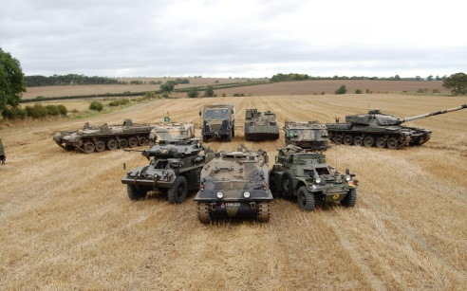
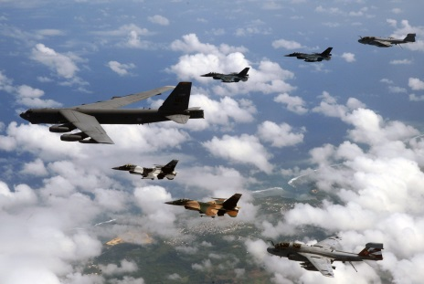
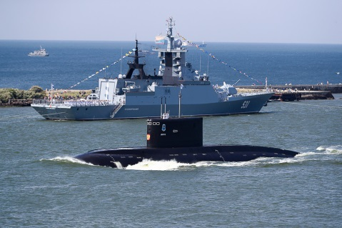
Военная техника
Сухопутные войска –наземная техника
Военно-воздушные силы –
воздушная техника
Военно-морские силы –
морская техника,
подводная техника

Slide 5
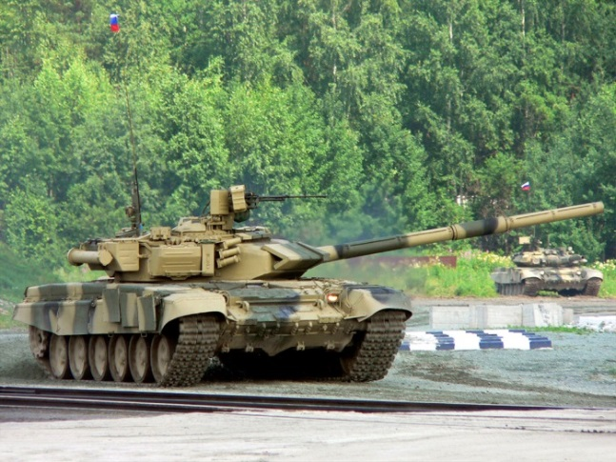
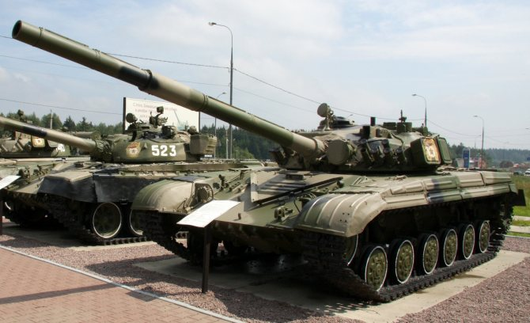
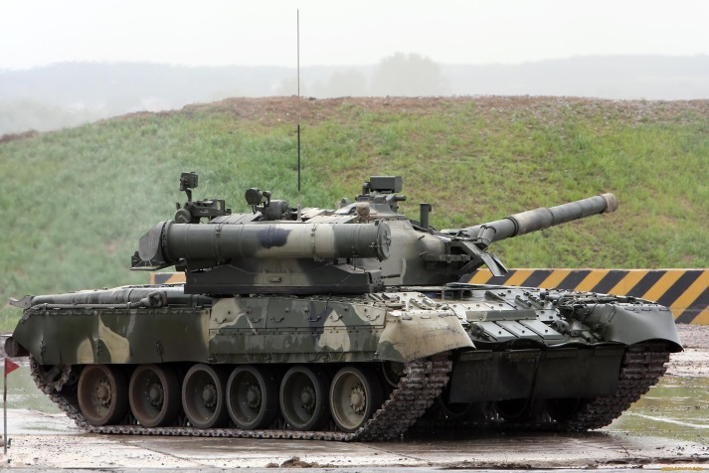
Сухопутная техника
Танки
Самоходные машины на гусеничном ходу, что позволяет им проходить по любой местности: по оврагам и бездорожью. Они вооружены пушками и пулеметами, служат для защиты и быстрого передвижения пехотных войск.
Внутри танка находятся
люди –экипаж: командир,
стрелок, механик и радист.

Slide 6
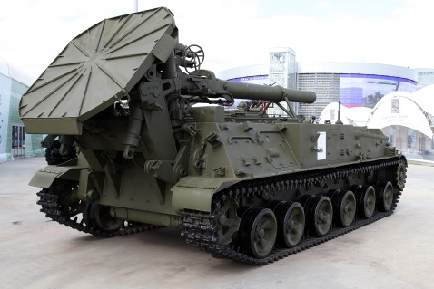
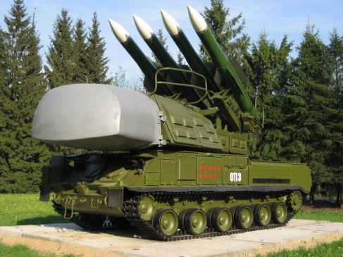
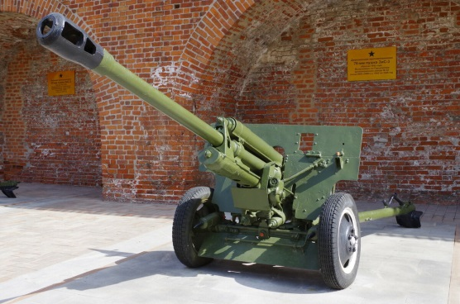
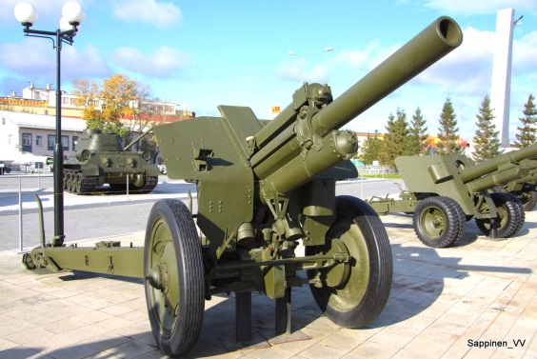
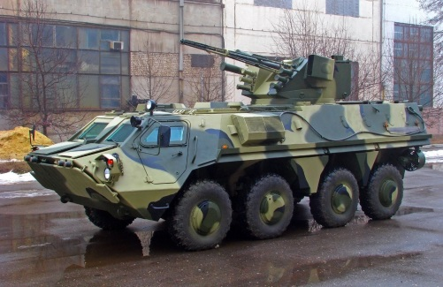
Артиллерийские установки.
Артиллерийские установки стреляют из пушек снарядами, а ракетные - ракетами. Знаменитая ракетная установка "Катюша" громила врагов во время Великой Отечественной войны.
Сухопутная техника

Slide 7
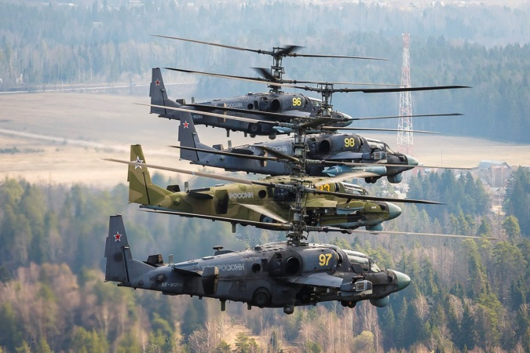
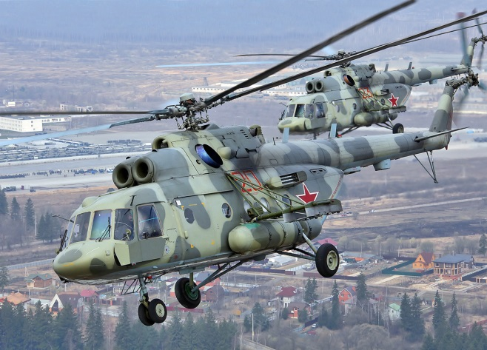
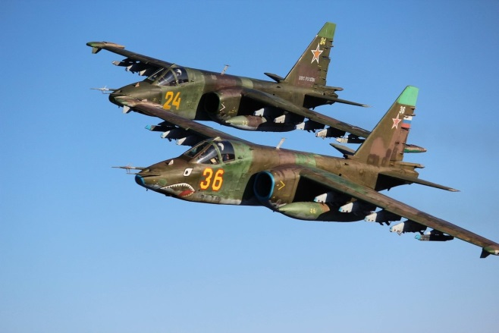
Военные самолёты и вертолёты.
В нашей армии есть авиация - боевые самолеты и вертолеты. Они готовы защищать в случае необходимости наше Отечество с воздуха. Самолет управляется экипажем летчиков - это первый и второй пилоты, штурман, который прокладывает курс самолета в небе, радист, держащий связь с аэродромом; механик, отвечающий за исправность самолета.
Воздушная техника

Slide 8
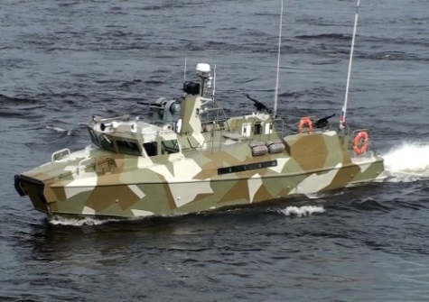
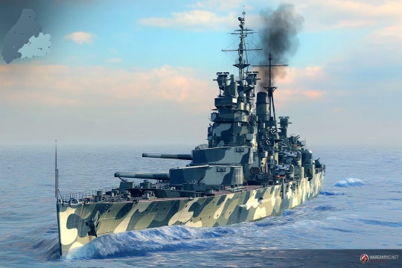
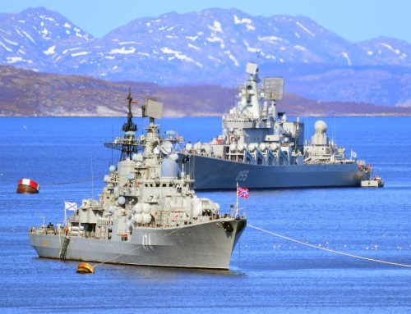
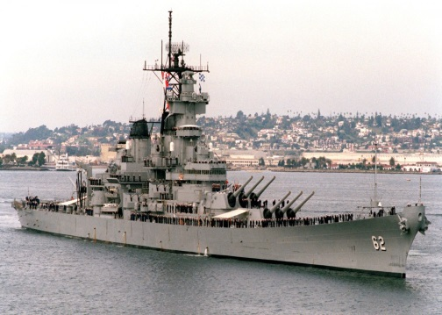
Военные корабли, катера.
Наши морские просторы защищают военные корабли и подводные лодки. Большие надводные корабли - линкоры - вооружены орудиями, пулеметами, крылатыми ракетами. Крейсер - это корабль поменьше, а миноносец - корабль сторожевой. На корабле есть капитан. Он в ответе за весь корабль. Ему помогают помощник капитана и штурман, прокладывающий в море курс. Боцман следит за порядком на корабле. Радист поддерживает связь с землей и другими судами.
морская
техника

Slide 9
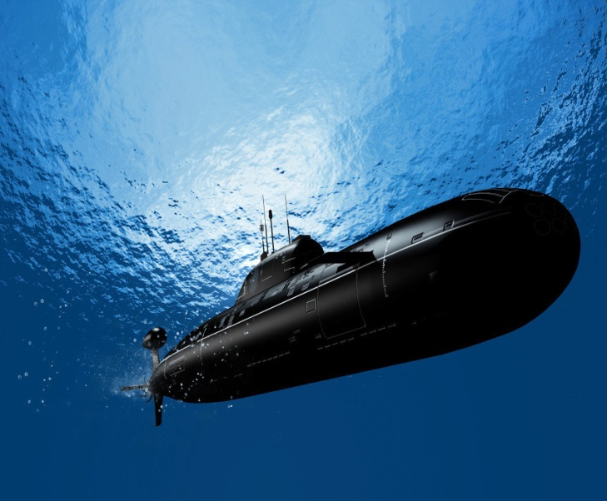
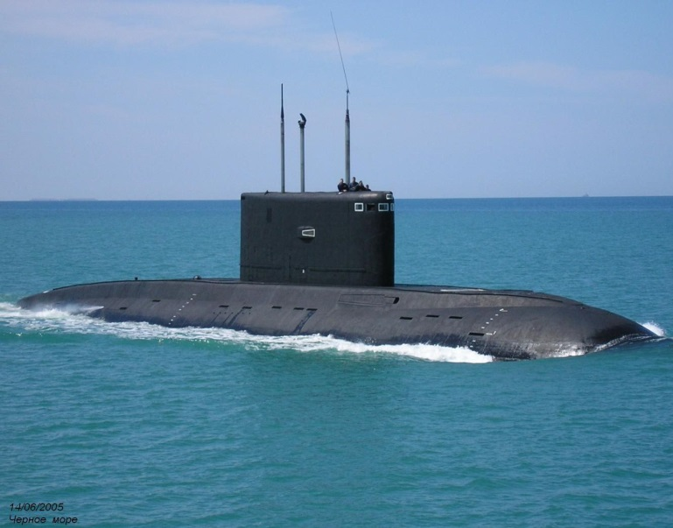
Подводные лодки
Есть у России и атомные подводные лодки. Они поражают суда противника особыми большими снарядами - торпедами. Подводные лодки передвигаются под водой, они уходят в открытое море на много месяцев.

Slide 10
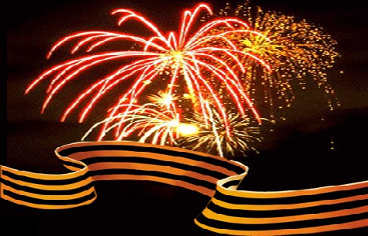
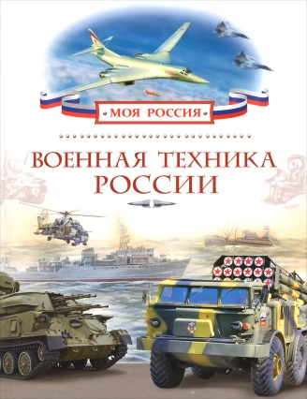
Моряки, артиллеристы,
Пограничники, танкисты
Защищают мир и труд
Нашей армии – салют!

